Slide 1

LearnHub
Baumann, Gossenreiter, Hochbichler, Steinmair
HTBLA Leonding, 3AHITM IT-Medientechnik
Notes:
Lien

Slide 2





Übersicht
01
02
03
04
Team
Ziel
Idee
Technische Daten
04
Ergebnis
Notes:
Lien

Slide 3

01
Team
Notes:
Thomas

Slide 4
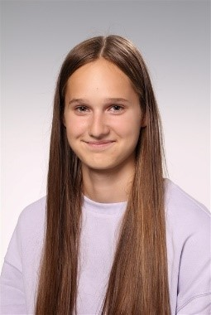
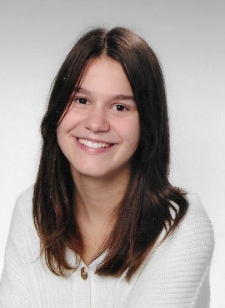
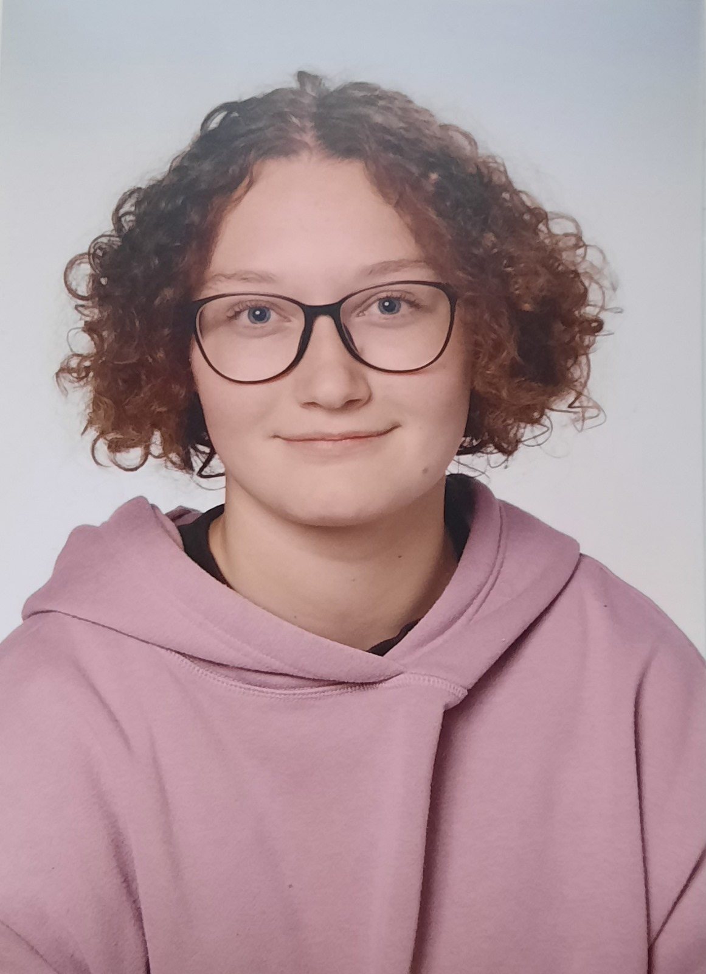
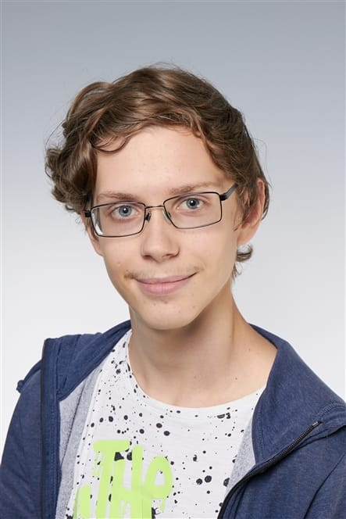
Unser Team
Isabella Baumann – Lien Hochbichler – Stefanie Steinmair – Thomas Gossenreiter
Notes:
Thomas

Slide 5

02
Ziel
Notes:
Stefanie

Slide 6

Nervt es denn nicht… …, wenn man üben möchte und keine Übungen findet. …, wenn man krank war und niemand einem die Sachen zum Nachschreiben bringen will. …, wenn man beim Lernen für die Matura realisiert, dass man nicht alle Unterlagen hat.
Notes:
Stefanie

Slide 7
Ziel
SchülerInnen helfen SchülerInnen
SchülerInnen helfen sich gegenseitig um einen gemeinsamen Erfolg zu erzielen.
Seite kann zum Üben genutzt werden || Matura
Schularbeitenbeispiele, MAK-Beispiele, Hausaufgabenbeispiele, …
Wenn man krank war, zum Nachschreiben
weniger Aufwand für MitschülerInnen + Sicherheit, dass man up-to-date ist.
Notes:
Stefanie

Slide 8
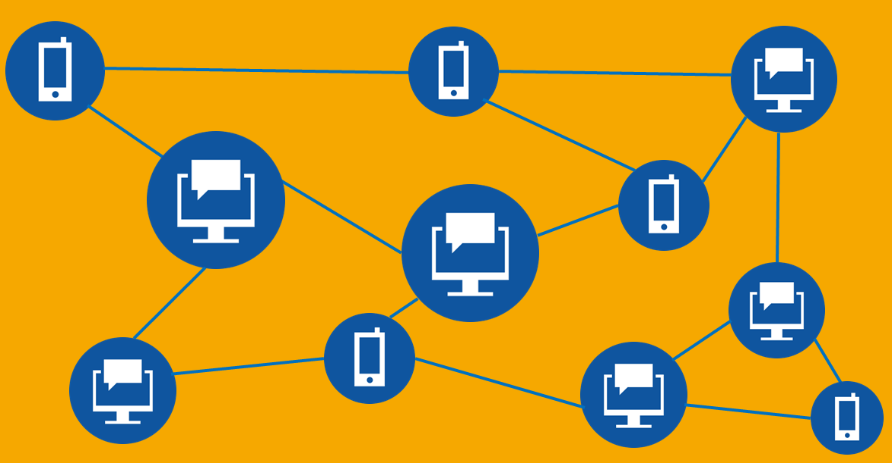
03
Idee
Notes:
Isabella

Slide 9
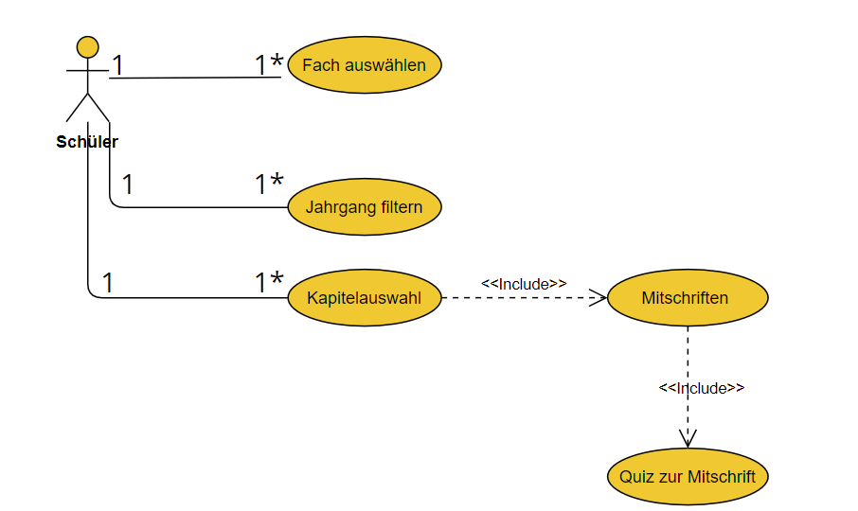
Notes:
Isabella

Slide 10

Was ist mit Prüf-/Lernmodus gemeint?
Prüfmodus:
So eine Art Moodlequiz
1. Lösung eingeben
2. Zeitläuft ab (50min)
3. wenn Zeit vorbei => richtig oder falsch + Lösungsweg angezeigt
Notes:
Isabella

Slide 11

04
Technische Daten
Notes:
Lien

Slide 12
BootStrap?
Was ist BootStrap?
Open-Source-Framework
Für Frontend-Entwicklung
Sammlung von Vorlagen
Erleichtert responsive Designs
Enthält vorgefertigte Komponenten
Grid-Systeme, Navigationsleisten, Formulare, Buttons, Tabs, etc.
Optimiert für verschiedene Bildschirmgrößen
Zeitersparnis für Entwickler
Notes:
Lien

Slide 13
Technische Daten
Verwendete Sprachen
html, css, javascript, php
Verwendete Technologien
- bootstrap, mysql
Wie funktionierts?
- Api call mit fetch -> Daten aus DB holen (php)
- Via js erfolgt Ausgabe
Notes:
Lien

Slide 14
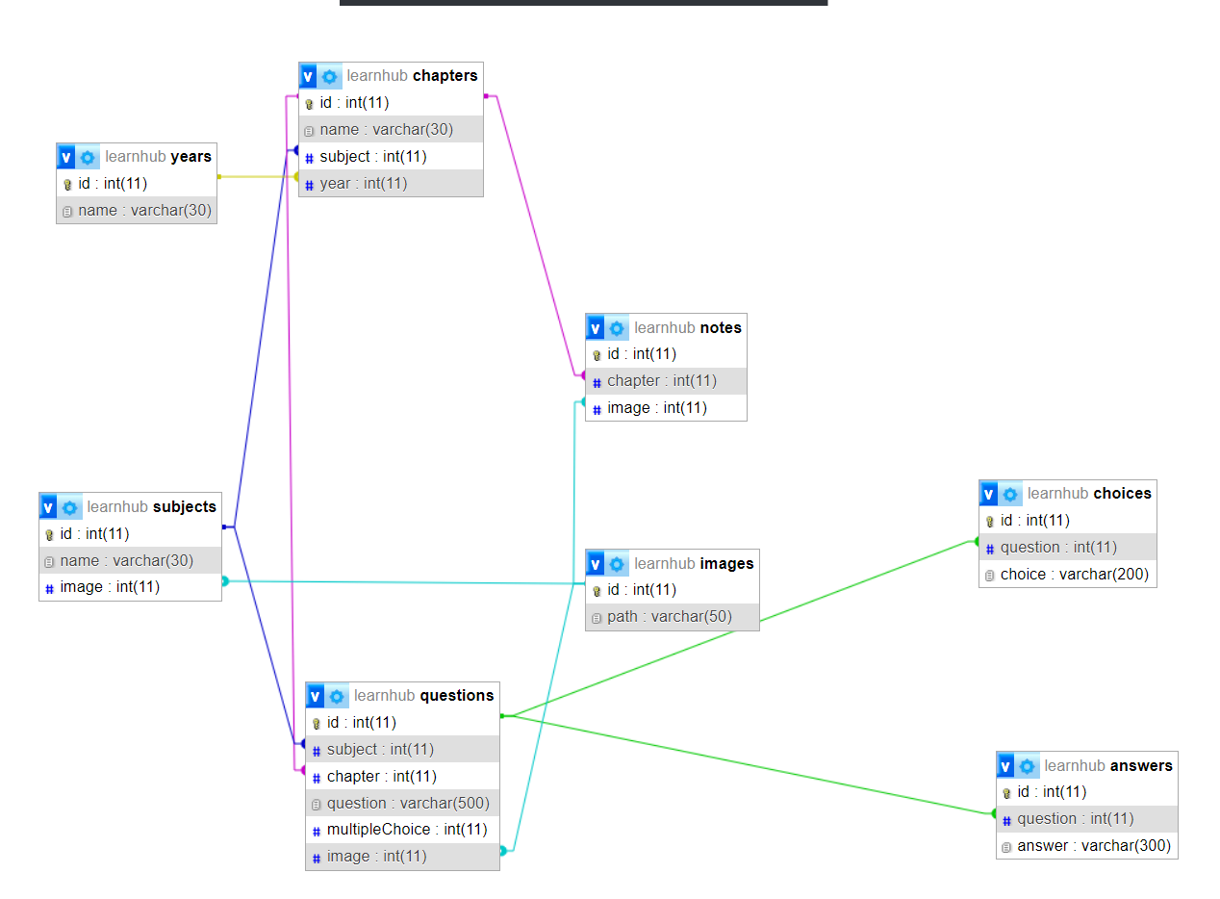

Slide 15
05
Ergebnis

Slide 16
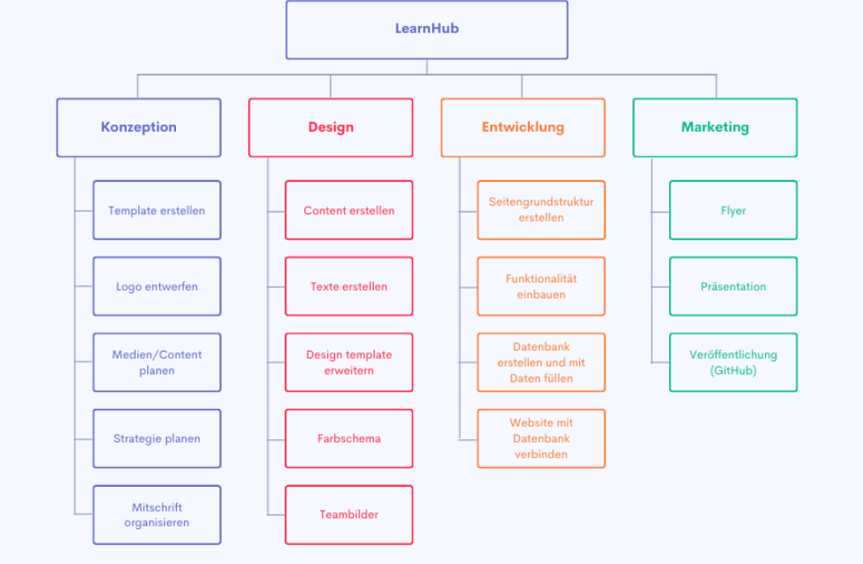

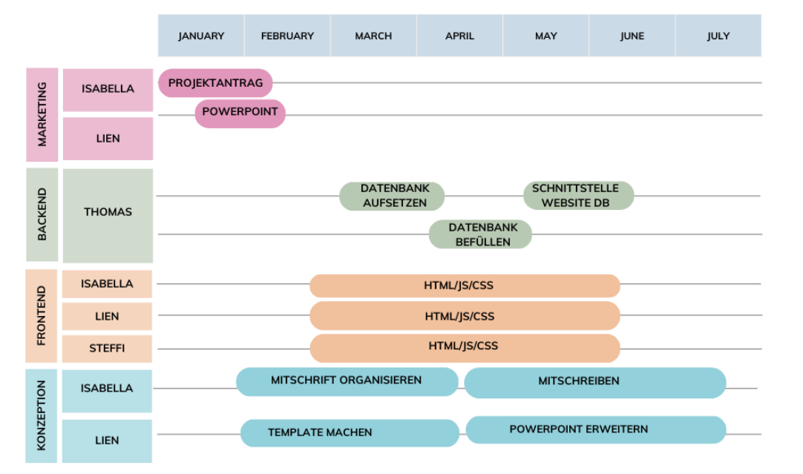
Zwischenstand:
Projektantrag mk | pdf erstellen
Projektstrukturplan erstellen
Webseitentemplate erstellen
Notes:
Thomas

Slide 17

Startseite
Notes:
Stefanie

Slide 18
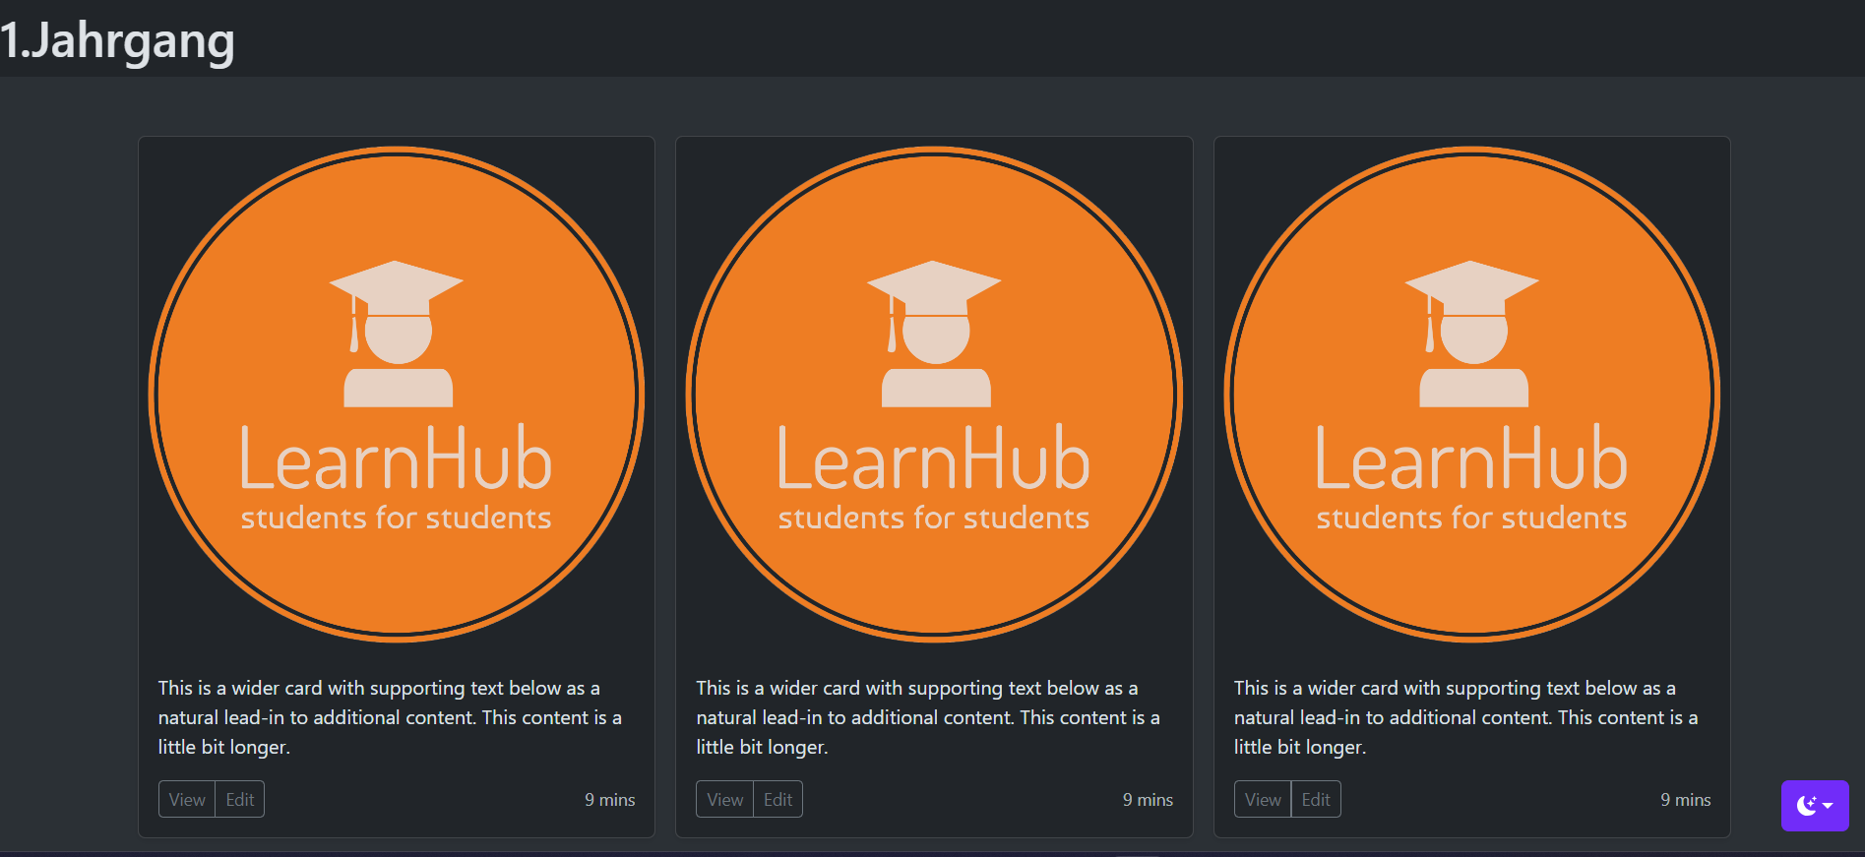
Content
Notes:
Stefanie

Slide 19
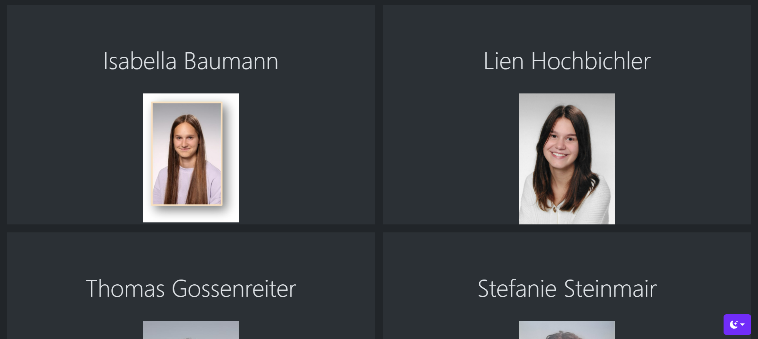
Team
Notes:
Stefanie

Slide 20
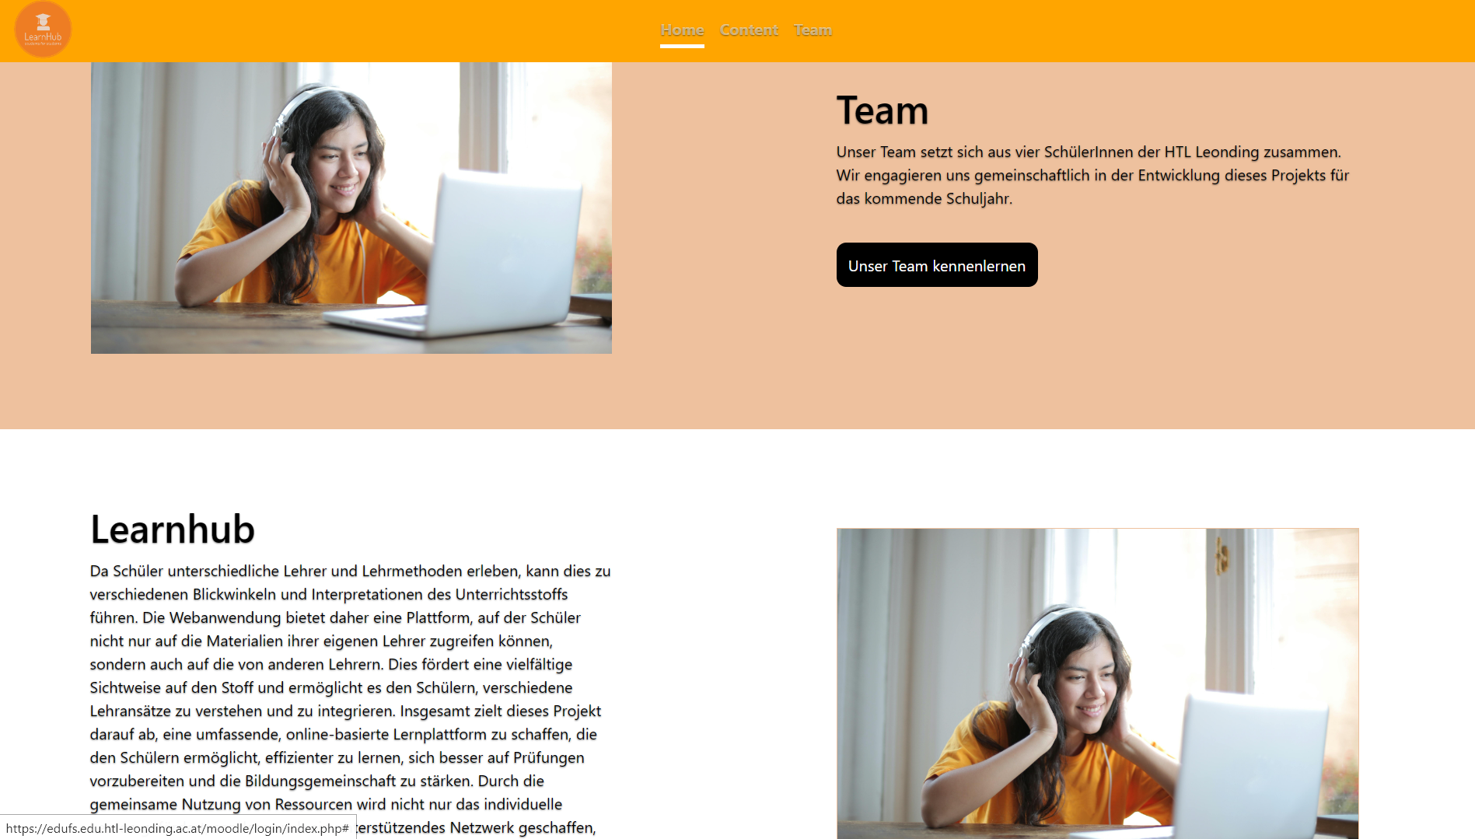
Startseite
Notes:
Isabella

Slide 21
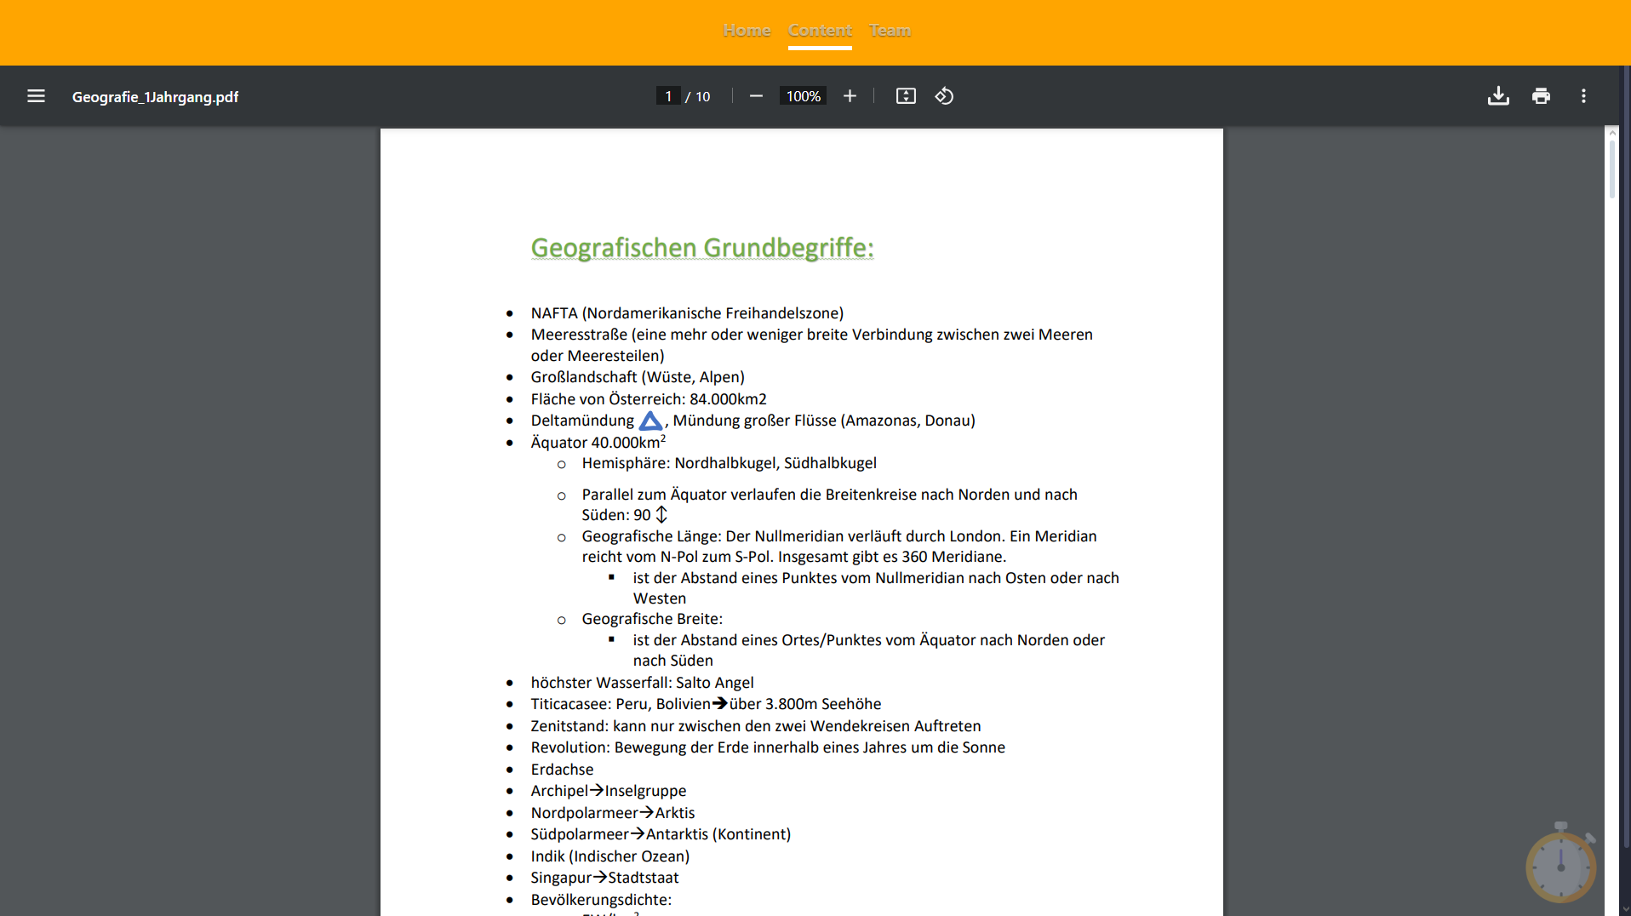
Content
Notes:
Isabella

Slide 22
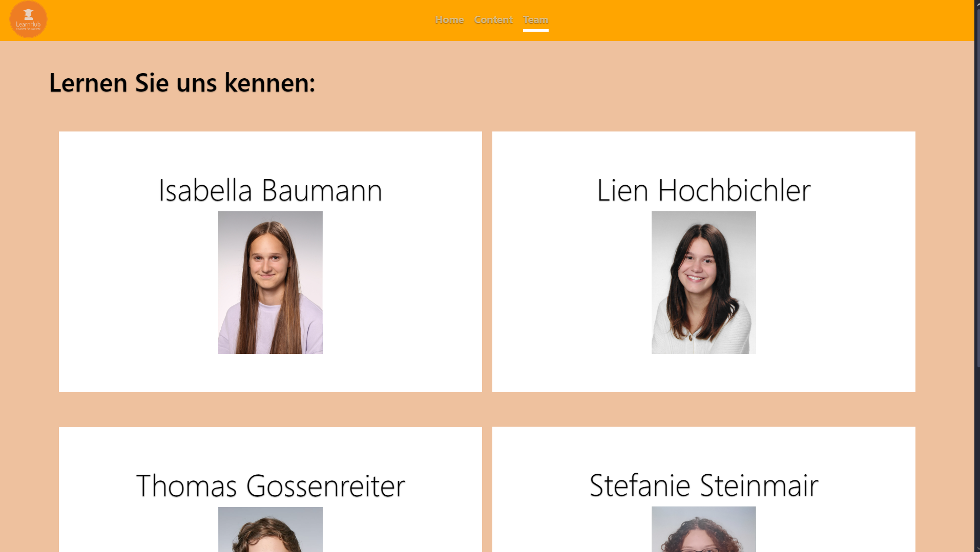
Team
Notes:
Isabella

Slide 23
LIVE DEMO
Notes:
Alle

Slide 24
Credits an:
Mathe Mitschrift 1-3. Jahrgang Sophie Stöger
Mathe Mitschrift 4-5. Jahrgang Valdet Zeciri
Geografie 1. Jahrgang Alexander Hahn
Geografie 3. Jahrgang Zoe Öllinger, Vanesa Catic
Geografie 4. Jahrgang Valdet Zeciri
Testbeispiele Mathe: Rumetshofer || Lugmayr
Notes:
Lien

Slide 25
Vielen Dank für Eure Aufmerksamkeit
Credits: SlidesGo
Notes:
Lien

